Slide 1
Областная Акция «Аукцион добрых дел»
с 12 февраля по 24 февраля в школе проходила Акция
«Аукцион Добрых дел»
МКОУ «Александровская СОШ», февраль 2024г.

Slide 2
Цель: вовлечение всех участников образовательного процесса в добровольческую деятельность, пропаганда и распространение позитивных идей добровольческого служения обществу и реализация их на практике.
Задачи:
развитие навыков социально-продуктивной деятельности обучающихся через реализацию творческих инициатив;
развитие социальной компетентности у обучающихся;
развитие у детей чувства ответственности за себя, за окружающих;
формирование позитивных отношений между старшим и молодым поколениями;
представление дополнительных возможностей для проявления творческих способностей детей, их активного вовлечения в позитивную социализацию.

Slide 3
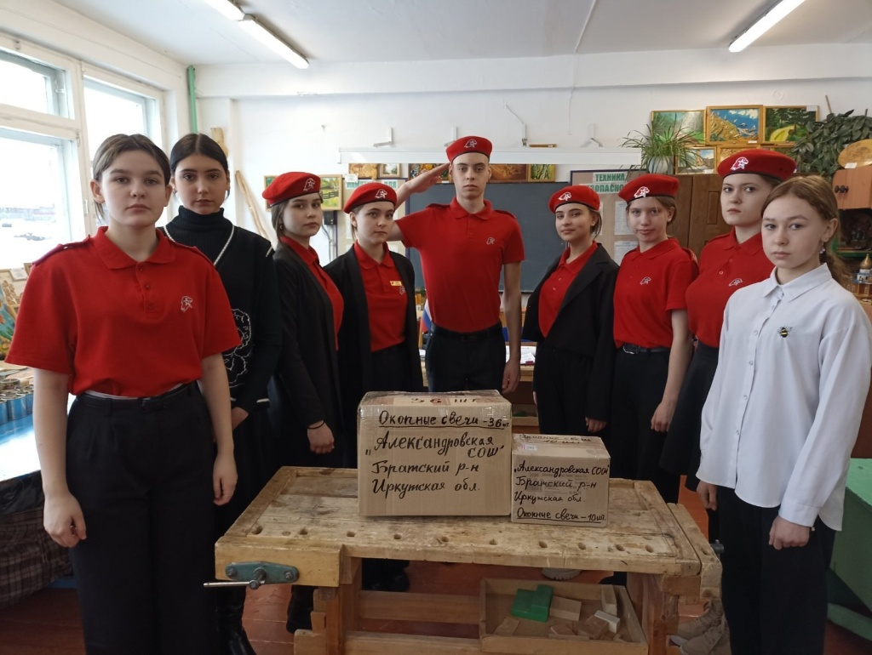
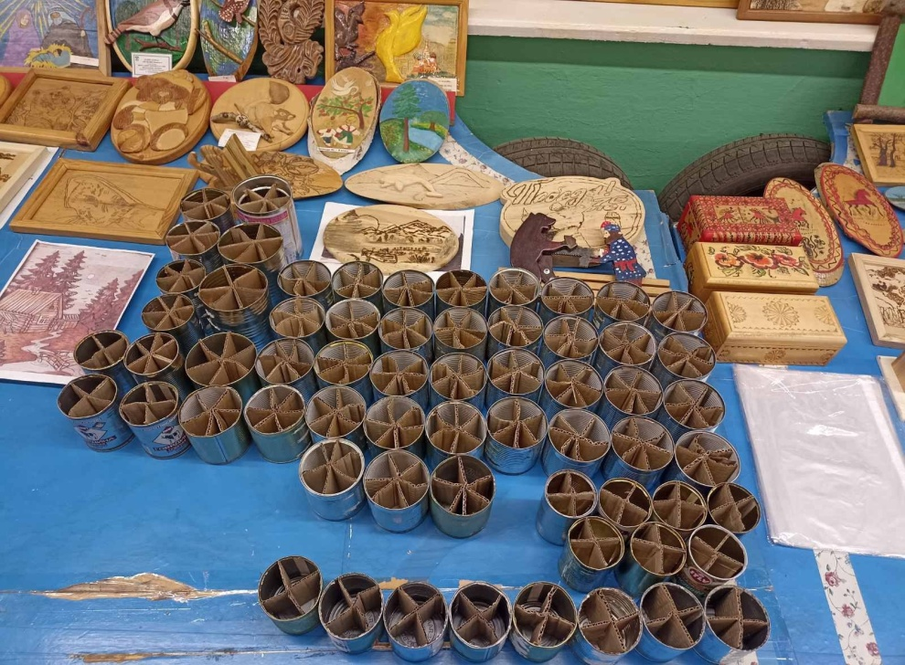
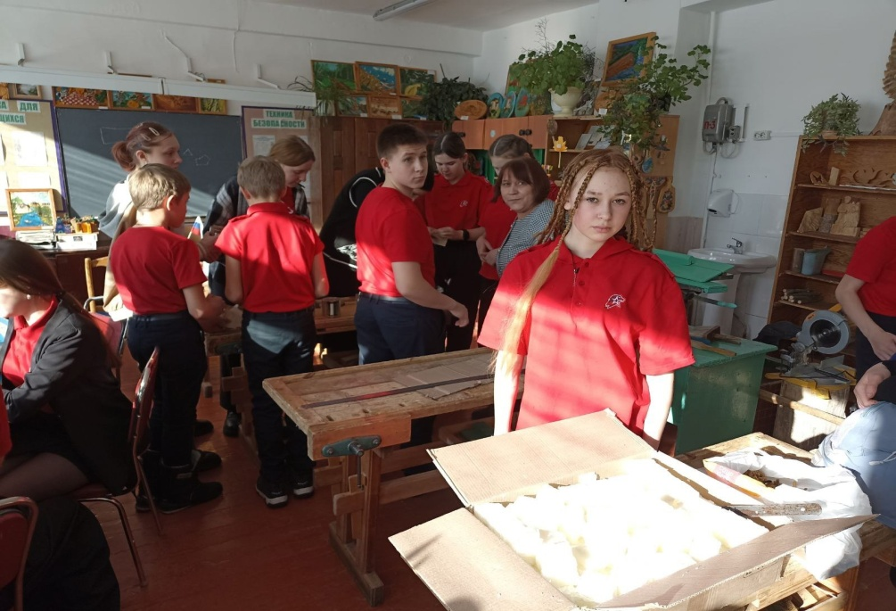
Изготовление окопных свечей

Slide 4
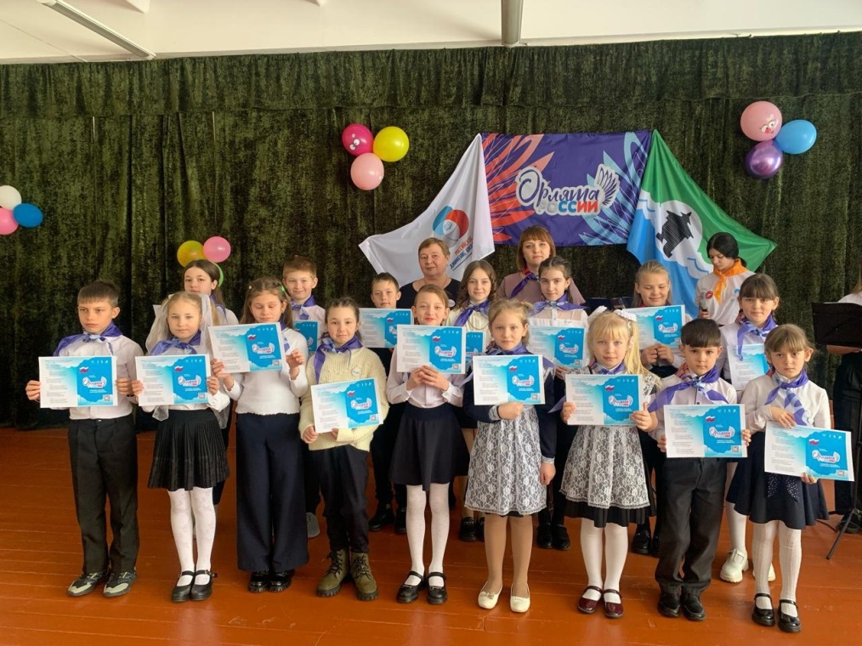
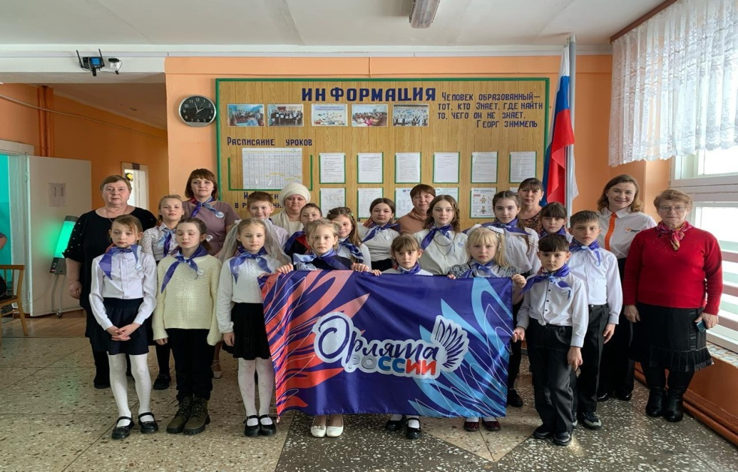
Посвящение в ряды «Орлята России»

Slide 5
Расчистка сквера от снега

Slide 6
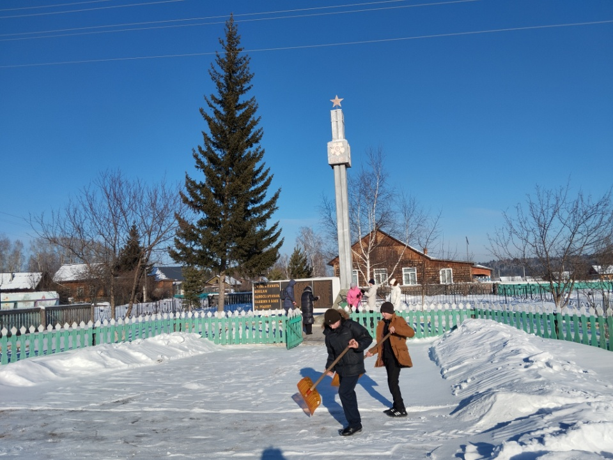
Расчистка обелиска от снега

Slide 7
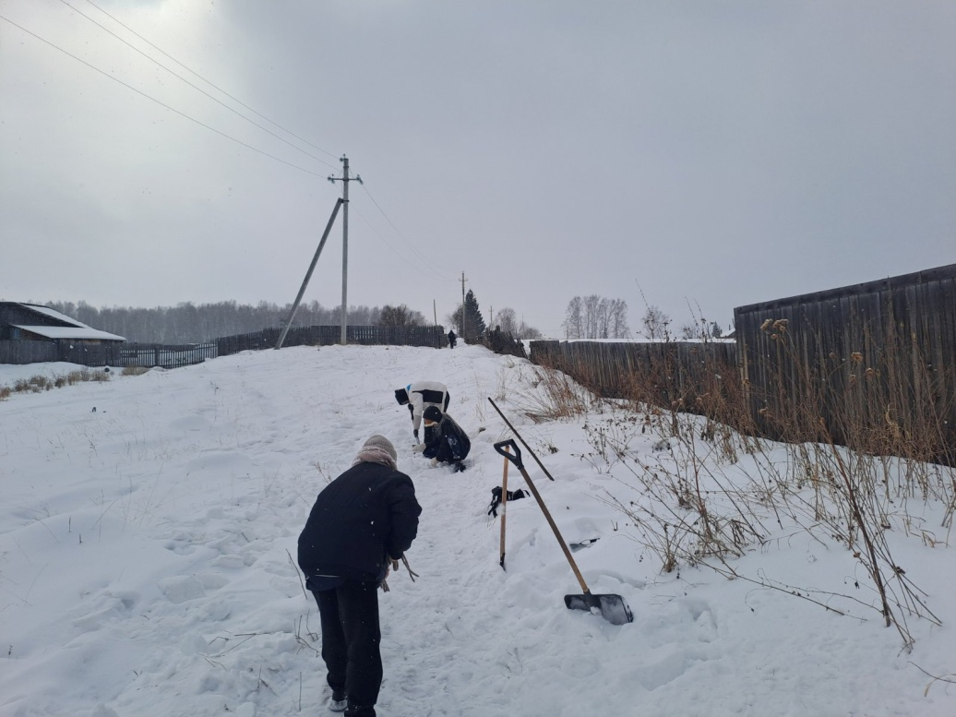
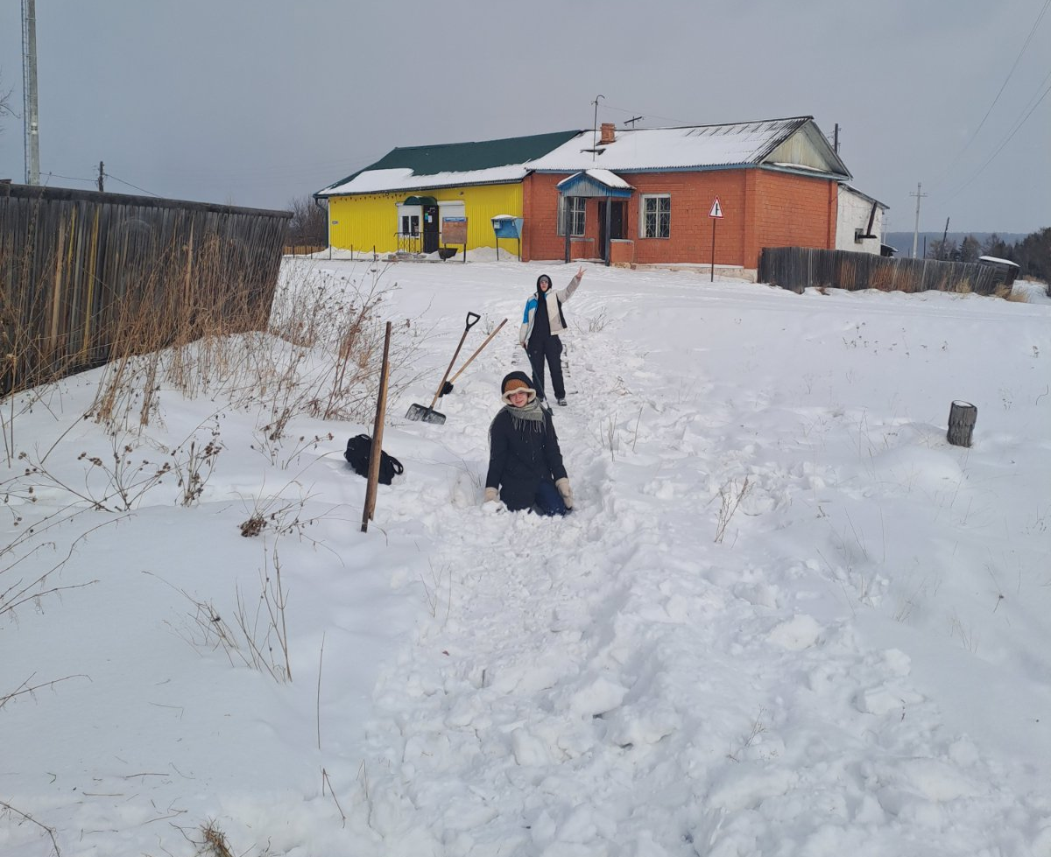
Расчистка тротуаров от снега

Slide 8
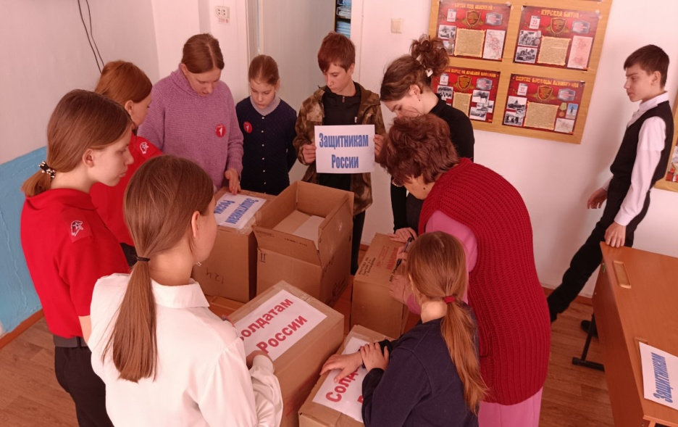
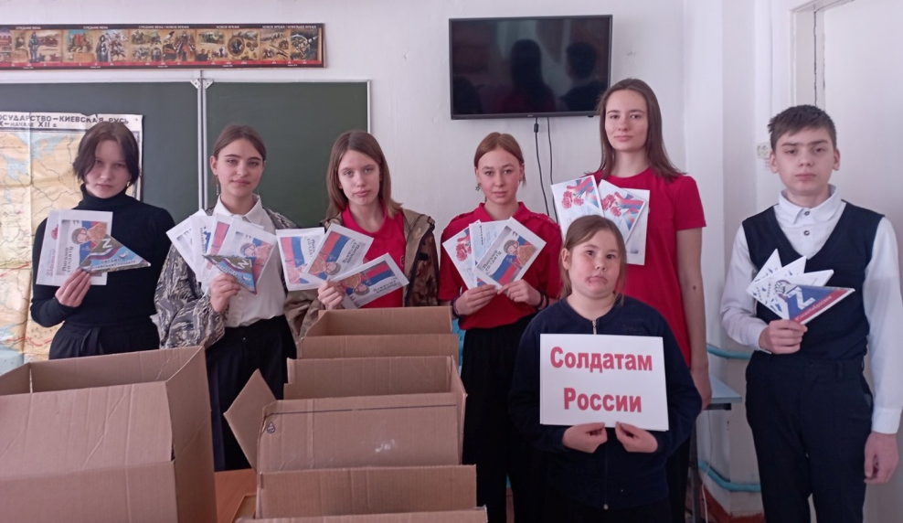
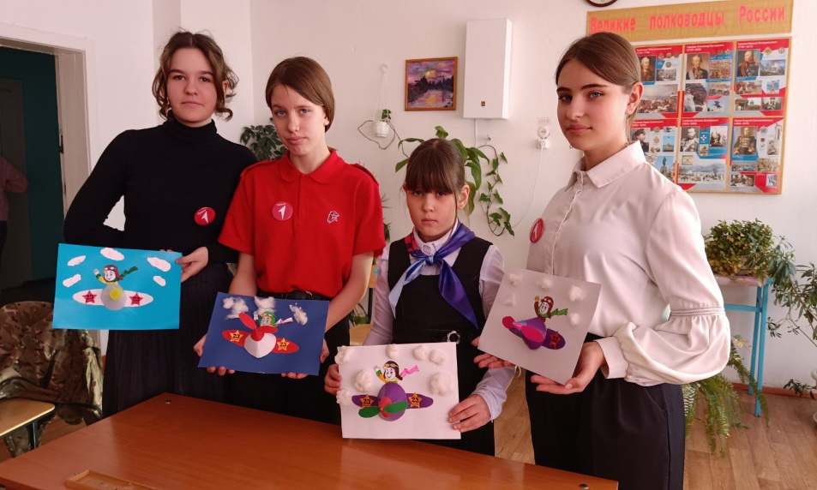
Акция «Подарок солдату»

